Slide 1
ANTI-BULLYING WEEK 2024

Slide 2
GALWAD I WEITHREDU
O feysydd chwarae i’r Senedd, o’n cartrefi i’n ffonau, yn ystod Wythnos Gwrth-fwlio eleni, dewch i ni ‘Ddewis Parch’ a threchu bwlio sy’n effeithio’n negyddol ar filiynau o fywydau ifanc. Eleni, byddwn yn grymuso plant a phobl ifanc i beidio â dewis bwlio, hyd yn oed pan fyddwn yn anghytuno, ac atgoffa oedolion i arwain trwy osod esiampl, ar-lein ac yn y byd go iawn. Dychmygwch fyd ble mae parch a charedigrwydd yn ffynnu – mae hynny’n fwy na breuddwyd, gall ddigwydd trwy ein dewisiadau ni. Ymunwch â ni yn ystod Wythnos Gwrth-fwlio Eleni ac ymrwymwch i’n hymgyrch ‘Dewiswch Barch’. Beth wnewch chi ddewis?

Slide 3
“
BETH YW BWLIO?
Diffiniad y Gynghrair Gwrth-fwlio
Unigolyn neu grŵp yn cael ei niweidio’n fwriadol dro ar ôl tro gan unigolyn neu grŵp arall, pan fydd y berthynas yn cynnwys anghydbwysedd grym. Gall bwlio fod yn gorfforol, yn eiriol neu’n seicolegol.
Gall ddigwydd wyneb yn wyneb neu ar-lein.
“

Slide 4
?
Pa mor dda ydym ni, fel cymdeithas, yn dangos parch at ein gilydd?

Slide 5
“
BETH YW PARCH?
Diffiniad Oxford Languages:
Rhoi sylw teg i deimladau,dymuniadau neu hawliau pobl eraill

Slide 6
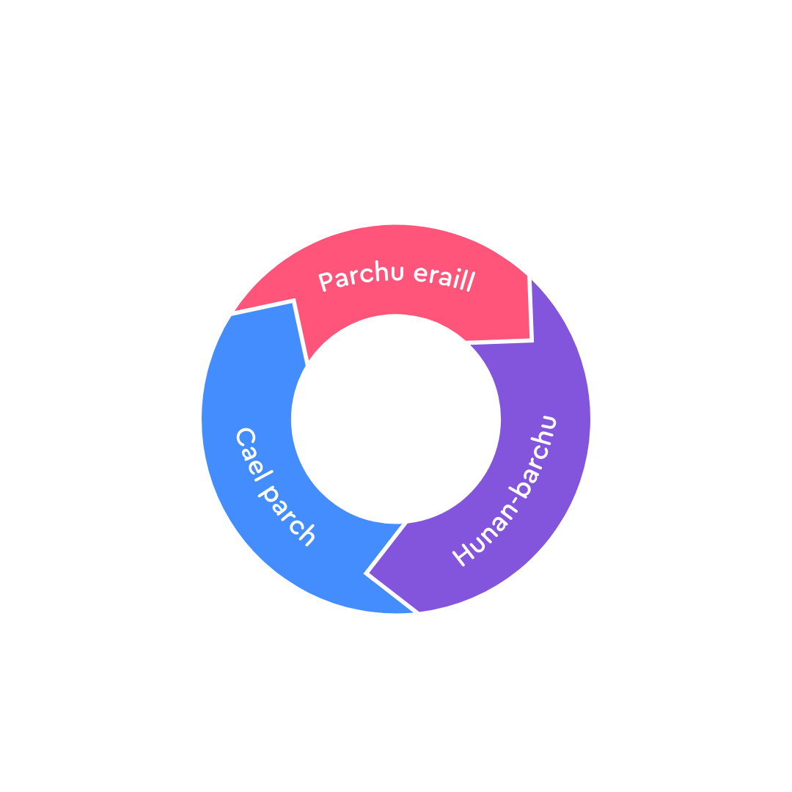
PARCH AR WAITH
Mae dangos parch at eraill, hunan-barch, a chael eich parchu yn elfennau cydgysylltiedig sy’n hanfodol ar gyfer meithrin rhyngweithio iach a chadarnhaol.

Slide 7
AT BWY ALLWCH CHI DROI I OS BYDDWCH YN DYMUNO SIARAD Â RHYWUN YN YR YSGOL?
Enw’r aelod o'r staff yma
Enw’r aelod o'r staff yma
Enw’r aelod o'r staff yma

Slide 8
WYTHNOS GWRTH-FWLIO 2024:
Dydd Llun 11 – Dydd Gwener 15 Tachwedd
Diwrnod Sanau Od 2024
Dydd Mawrth 12 Tachwedd

